Slide 1
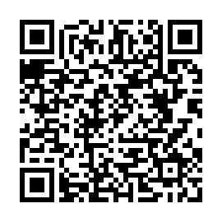
泳いでカラダを強くしよう！
体験
９月
体験から即日でご入会すると
特典がついてくる！
予約はこちらから
☟
毎週 土曜日
(8：45～9：30)
毎週 日曜日
(8：45～9：30)
体験料（1,100円）⇒キャッシュバック!!
スクールバックプレゼント
9/30（月）
(16：30～17：15)
お知り合いの方をご紹介下さい。
アクトス桑名 ＴＥＬ.０５９４－２５－１８８０

